Slide 1
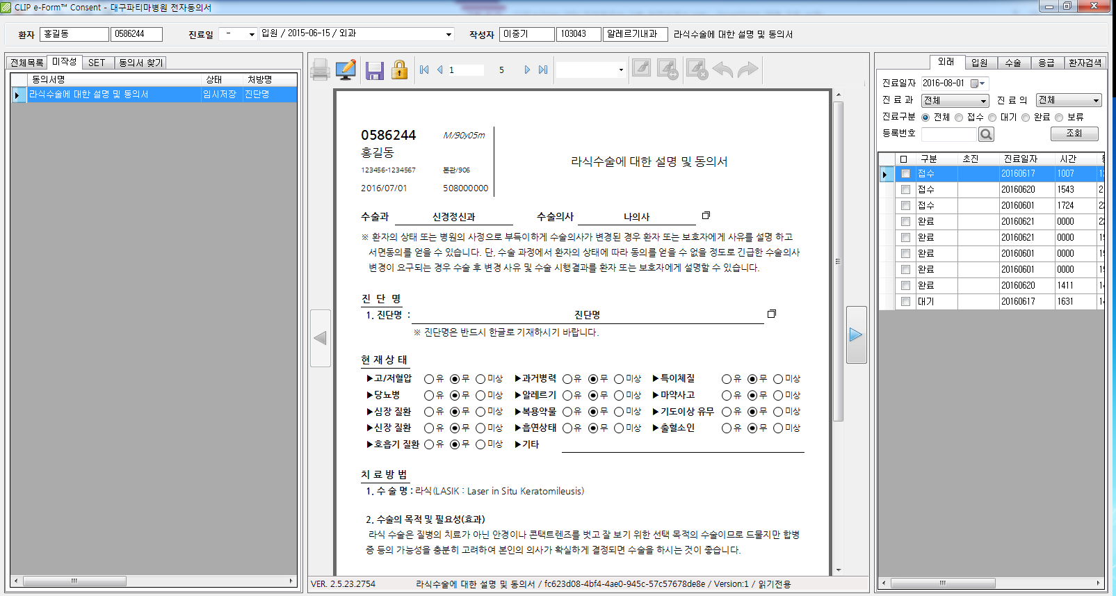
전자동의서 전체 화면
NA
2016.08.01
① 환자 정보 및 사용자 정보
=> Fnu 프로그램에서 전달받은 환자의 기본정보 및 수진정보가 나타난다.
=> 로그인한 사용자의 정보와 함께 미리보기를 하고 있는 동의서명을 볼 수 있다.
② 동의서 목록
=> 환자에게 처방된 동의서 목록을 확인할 수 있다. (처방된 동의서는 전체목록 / 미작성 탭에서 확인 할 수 있다.
=> 로그인한 사용자가 즐겨찾기 했었던 동의서 목록은 SET 탭에서 확인할 수 있다.
=> 동의서를 분류/키워드 검색하여 손쉽게 찾을 수 있다.
③ 동의서 미리보기
=> 동의서 목록에서 선택한 동의서를 환자의 처방정보와 함께 확인할 수 있다.
④ 환자 목록
=> 외래, 입원, 수술, 응급, 환자검색 탭으로 빠르게 특정 환자를 검색할 수 있다.
①
②
④
③

Slide 2




환자정보 및 작성자 정보
NA
2016.08.01
①
②
③
④
① 환자 정보
=> Fnu 프로그램에서 전달받은 환자의 기본정보를 보여준다.
선택된 환자는 환자목록에서 더블 클릭하여 변경할 수 있다.
② 진료일
=> Fnu 프로그램에서 전달받은 진료정보를 기본으로 보여준다.
=> 다른 진료일을 선택하고자 할 때는 1개월/2개월/3개월의 기간을 선택한다.
=> 선택된 기간 안에 등록된 진료정보를 선택할 수 있다.
③ 작성자정보
=> 로그인한 사용자의 정보가 보이고, 동의서를 선택하여 미리보기를 할 경우에는 동의서의 처방의 정보가 보인다.
④ 서식명
=> 미리보기를 하고 있는 동의서의 서식명을 보여준다. ※ 동의서 작성시 consent_mst에 등록된 데이터를 우선으로 하고, 신규로 등록되는 경우에만 선택된 진료일과 작성자 정보를 이용한다.
①
②
③
④

Slide 3
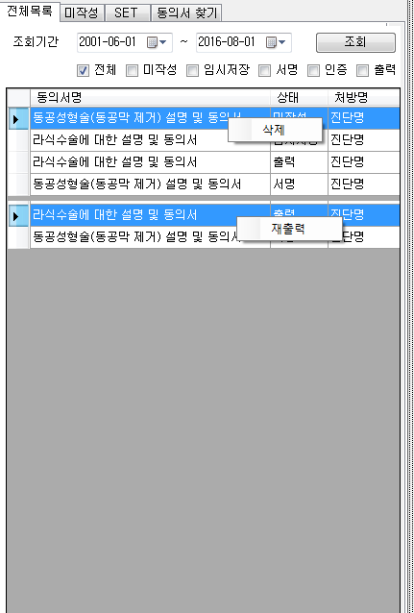
동의서 목록 > 전체목록
NA
2016.08.01
①
① 동의서목록
=> 전체목록 / 미작성 / SET / 동의서찾기 탭으로 구분된다.
=> 초기에 미작성 탭을 선택한다.
② 간격 조정
=> 목록의 세부항목을 확인하고자 하는 경우 좌우로 드래그하여 간격을 조정할 수 있다.
③ 전체목록 탭의 조회조건
=> 조회기간에 등록된 환자의 모든 동의서 정보를 조회한다. => From 기간 : Config 파일에서 조정할 수 있다. Key : ConsentSearchStartDate
=> 동의서 상태를 복수로 선택하여 조회할 수 있다.
④ 동의서 상태별 팝업메뉴
=> 미작성 : 삭제 가능 (미작성탭에서 자세한 설명) => 출력 : 재출력 가능
=> 재출력인 경우, 기존과 동일한 OCR 코드로 출력일시만 다르게 출력
⑤ 조회결과
=> 쉽게 구분할 수 있는 항목을 먼저 배치하고, 최근 등록된 순서이다.
③
②
④
⑤
※ 동의서 상태 UNFINISHED 미작성
TEMP 임시저장
ELECTR_CMP 서명
PAPER_OUT 출력
CERTIFY_CMP 인증

Slide 4
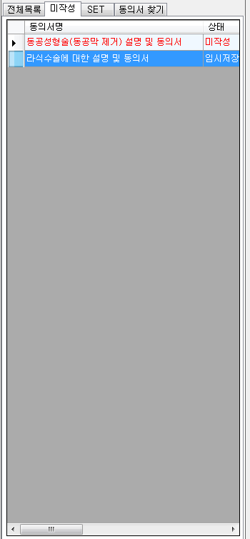

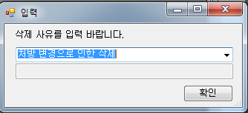
동의서 목록 > 미작성
NA
2016.08.01
①
① 미작성 탭
=> 전체목록의 검색조건 중에서 미작성, 임시저장인 것만 조회한다.
② 간격 조정
=> 목록의 세부항목을 확인하고자 하는 경우 좌우로 드래그하여 간격을 조정할 수 있다.
③ 미작성 상태 데이터
=> 미작성인 데이터가 임시조회보다 상위에 표시가 되고, 가독성을 높이기 위해서 동의서명과 상태를 빨간색으로 표현한다.
=> 동의서 상태가 같은 경우에는 최근 등록된 동의서가 상위에 위치한다.
④ 조회결과
=> 쉽게 구분할 수 있는 항목을 먼저 배치하고, 최근 등록된 순서이다.
⑤ 미작성 삭제
=> 처방에 의해서 자동 등록된 동의서 정보 중 미작성 상태의 경우 삭제를 할 수 있다.
⑥ 삭제 사유
=> 삭제사유를 선택하거나 직접 입력을 한다.
③
②
④
⑤
⑥

Slide 5
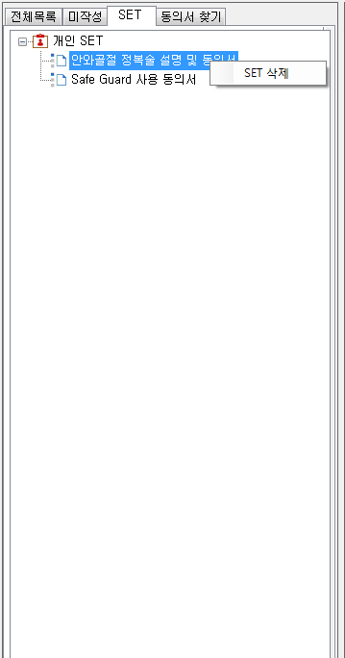
동의서 목록 > SET
NA
2016.08.01
①
① SET 탭
=> 로그인한 사용자가 즐겨찾기 한 동의서 목록이 조회된다.
② 간격 조정
=> 목록의 세부항목을 확인하고자 하는 경우 좌우로 드래그하여 간격을 조정할 수 있다.
③ 즐겨찾기 동의서 목록
=> 즐겨찾기 했었던 모든 동의서 목록을 환자와 상관없이 조회할 수 있다.
=> 동의서를 선택하면, 미리보기를 할 수 있고, 미리보기 한 상태에서 임시저장이나 출력을 하는 경우 consent_mst 테이블에 추가로 등록되어 관리된다.
=> 추가되어 등록 되는 경우, 처방에 의해서 consent_mst에 이미 동의서가 존재하더라도 신규로 등록되므로, 중복되는 경우 별도의 삭제과정이 필요하다. (의료정보과에서 관리 필요)
④ SET 삭제
=> 선택한 동의서를 즐겨찾기 목록에서 삭제한다.
③
②
④

Slide 6
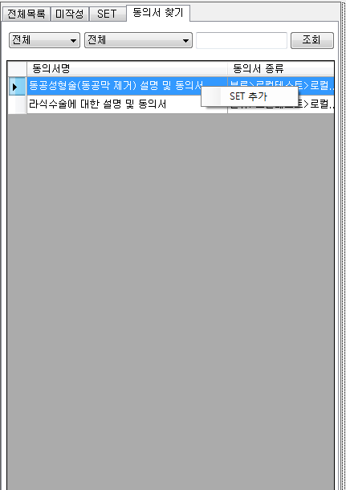
동의서 목록 > 동의서 찾기
NA
2016.08.01
①
① 동의서 찾기 탭
=> 서식 분류/키워드로 등록된 서식을 조회한다.
② 간격 조정
=> 목록의 세부항목을 확인하고자 하는 경우 좌우로 드래그하여 간격을 조정할 수 있다.
③ 동의서 조회
=> 대분류, 중분류 단위로 조회할 수 있다. 전체가 선택된 경우 게시된 모든 서식이 조회된다.
=> 서식명이나 서식코드를 키워드로 입력하여 조회한다.
=> 서식명은 공백을 무시한 like 검색으로 한다.
=> 동의서를 선택하면, 미리보기를 할 수 있고, 미리보기 한 상태에서 임시저장이나 출력을 하는 경우 consent_mst 테이블에 추가로 등록되어 관리된다. (SET탭과 동일함)
④ SET 추가
=> 검색된 동의서 목록에서 특정 동의서를 선택하여 SET으로 추가 할 수 있다.
=> SET 추가한 동의서는 SET 탭에서 확인할 수 있다.
③
②
④

Slide 7
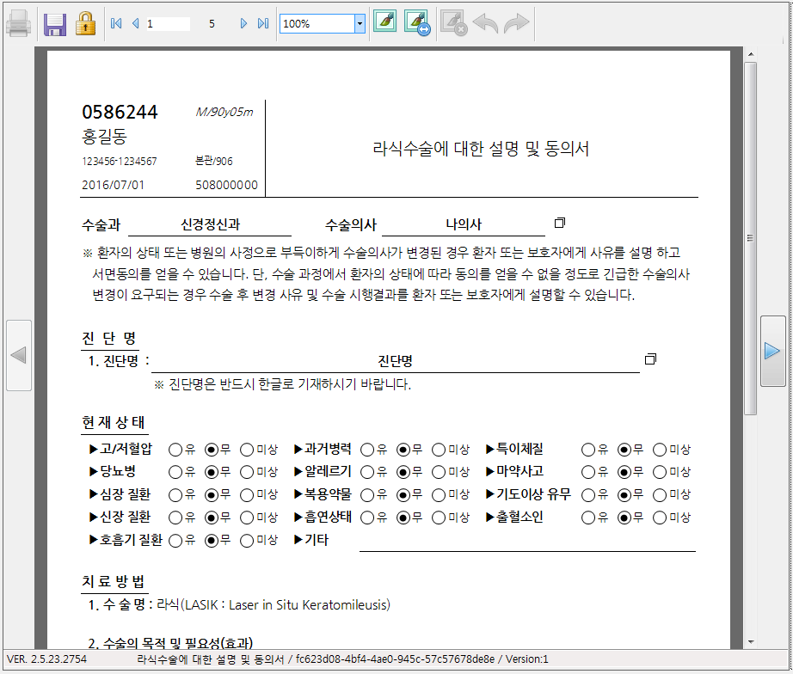
동의서 미리보기 및 작성
NA
2016.08.01
①
① 전자동의서 기능 ToolBar
=> 출력, 임시저장, 서명(최종저장),
듀얼모니터 open / close,
페이지 이동, 배율조정, 펜 기능 등이
있다.
=> 동의서의 상태나 듀얼모니터의 유무에 따라서 각 기능 버튼들은 조절된다.
② 동의서 뷰어
=> 왼쪽에서 선택된 동의서에 처방데이터를 맵핑하여 미리보기 및 서명 작성을 할 수 있습니다.
=> 출력을 하는 경우, 우측 상단에 OCR 코드가 보인다.
=> 임시저장 상태의 동의서를 미리보기 하는 경우, 작성자의 서명이미지가 맵핑되어 보인다.
=> 수술과/수술의사, 진단명의 경우,팝업창을 통해서 맵핑된 데이터를 변경할 수 있도록 한다.
=> 서식 중의 현재상태 영역은 기왕력 부분으로 동의서를 임시저장하거나 서명할때 환자/진료일을 기준으로 저장되며, 같은 환자/진료일의 경우 자동으로 맵핑되어 미리보기 할 수 있도록 한다.
②

Slide 8
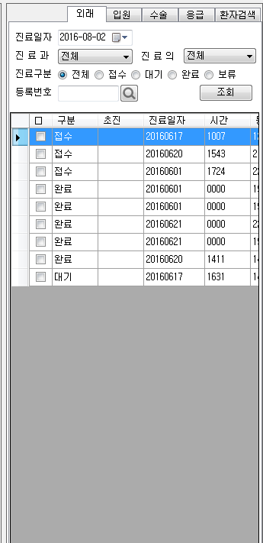
환자목록 > 외래
NA
2016.08.01
①
① 환자목록 탭
=> Fnu 프로그램에서 전달받은 환자를 변경하거나, 여러 환자를 선택하고 동일한 동의서를 멀티 출력하고자 할때 사용한다.
② 간격 조정
=> 목록의 세부항목을 확인하고자 하는 경우 좌우로 드래그하여 간격을 조정할 수 있다.
③ 환자 조회
=> 기존 프로그램과 동일한 조건으로 환자를 조회할 수 있도록 한다.
=> 등록번호를 등록하는 경우, 해당 환자가 한명인 경우는 바로 환자를 조회하고, 여러 명인 경우 환자검색 팝업창이 떠서 특정 환자를 선택할 수 있도록 한다.
=> 목록에서 특정환자를 선택하고 더블 클릭을 하면, 상단의 환자정보가 선택된 환자로 변경된다.
④ 전체 체크
=> 검색된 환자 목록을 전체 체크하거나 전체 해제할 떄 사용
=> 여러 명의 환자를 체크하고 출력버튼을 클릭하면 각 환자의 주진단 정보를 기반으로 동의서를 출력한다.
②
③
④

Slide 9
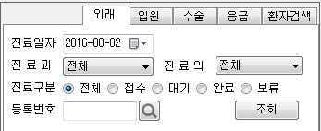
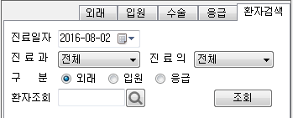
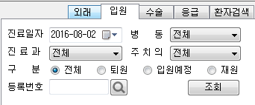
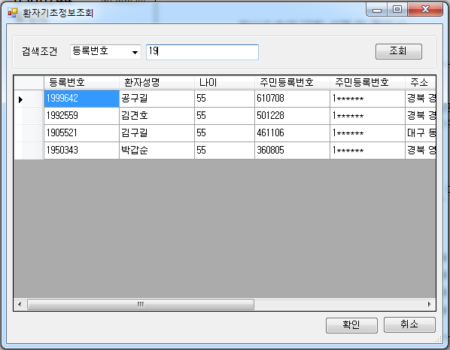
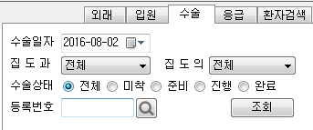
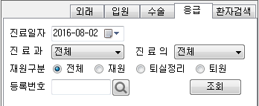
환자목록 > 외래
NA
2016.08.01
①
⑤
① 외래 탭
=> 구분 / 초진 / 진료일자 / 시간 / 등록번호 / 성명 / 과 / 진료의
② 입원 탭
=> 입원일자 / 병실 / 성명 / 등록번호 / 과 / 주치의 / 구분
③ 수술 탭
=> 수술방 / 병실 / 등록번호 / 성명 / 집도과 / 집도의 / 마취방법 / 마취의
④ 응급 탭
=> 등록번호 / 성명 / 입원일자 / 진료과 / 진료의 / ER접수과 / ER진료의
⑤ 환자검색 탭
=> 등록번호 / 성명 / 진료(입원)일자 / 진료과 / 진료의
⑥ 환자기초정보조회
=> 등록번호, 이름, 주민번호로 조회가능
=> 검색된 환자목록에서 특정 환자를 선택하고 더블 클릭을 하면, 팝업창이 닫히면서 선택된 환자 정보를 전달한다.
②
⑥
③
④

